Slide 1
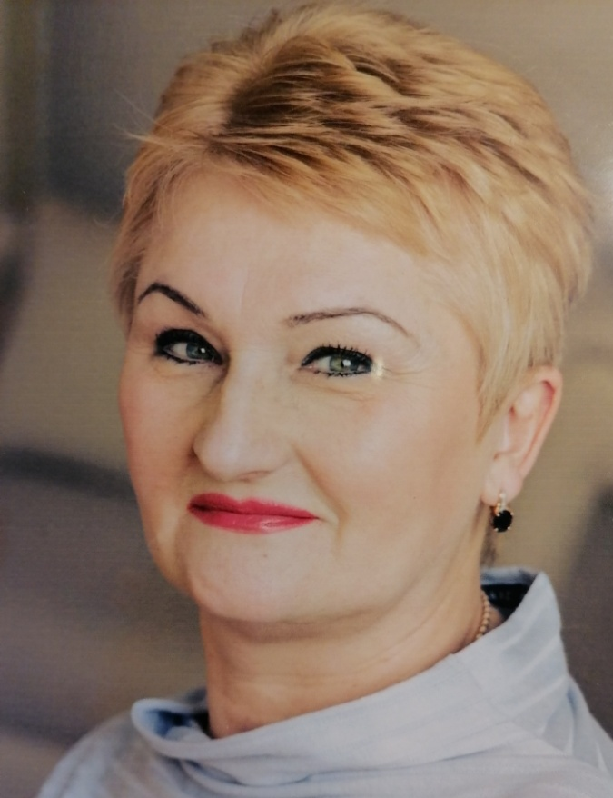
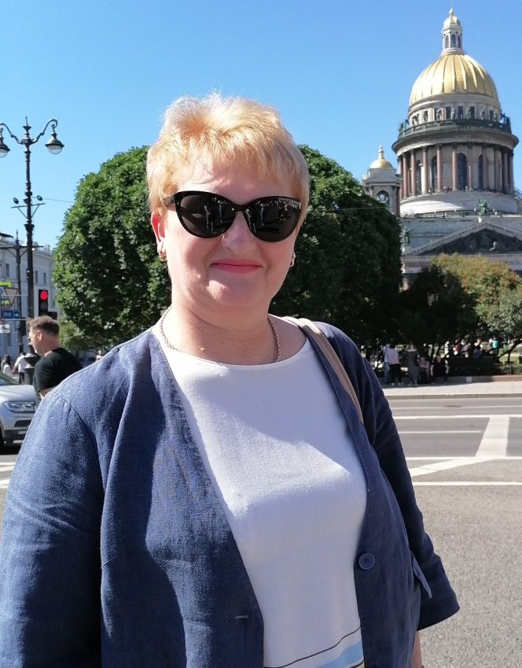
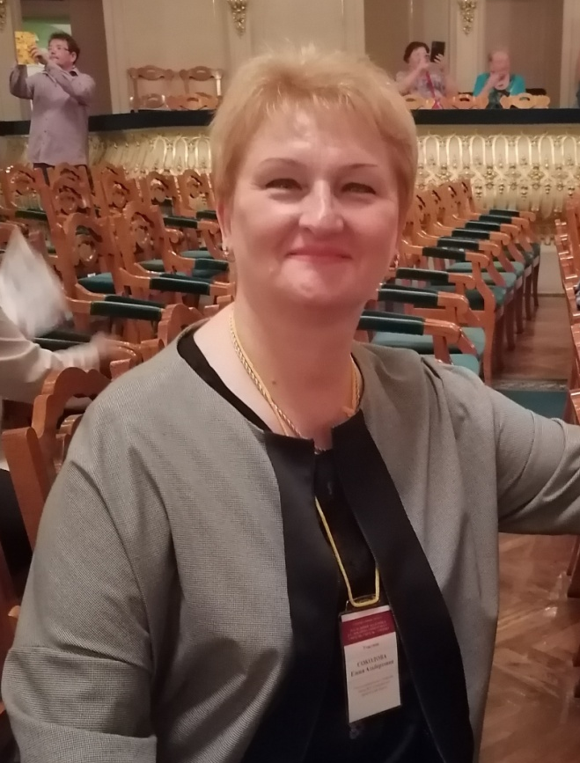
Творческая самопрезентация
Соколова Елена Альбертовна

Slide 2
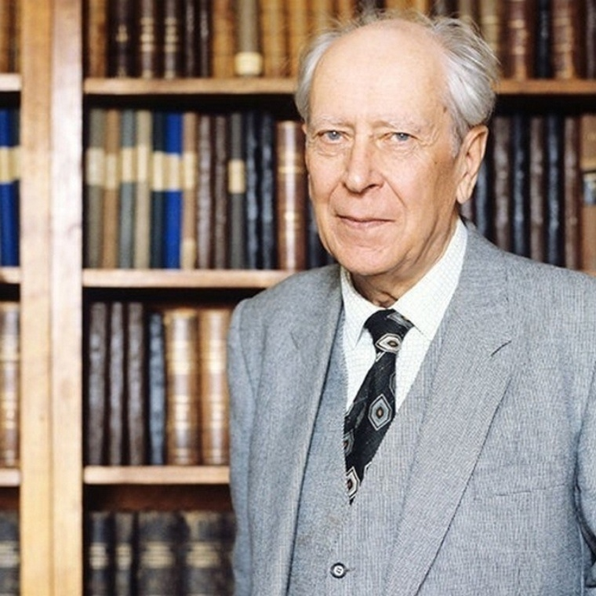
Образовательный блок
Программа изучения наследия
Д.С. Лихачева
на урокахрусского языка и литературы
в 5-11 классах

Slide 3

Цели и задачи реализации программы
Цель – создание условий для развития личности и формирования целостного мировоззрения учащихся.

Slide 4
Цели и задачи реализации программы
Задачи:
знакомство детей с наследием Д.С. Лихачева;
определение главного в разговоре с детьми: нравственные основы характеров героев произведений;
изучение произведений в контексте классической и современной литературы;
развитие навыков критического мышления;
выявление индивидуальных интеллектуальных и творческих способностей учащихся и создание условий для их реализации.

Slide 5
Содержание программы
7 блоков, ориентированных на изучение наследия Д.С. Лихачевана параллелях с 5 по 11 классы на уроках русского языка и литературы, интегрированных уроках:
литература/история,
литература/обществознание,
русский язык/литература,
литература/краеведение,
русский язык/краеведение.

Slide 6
Формы учебных и внеклассных занятий
Спецкурс «Трудные вопросы орфографии и пунктуации».
Элективный курс «Литературное краеведение».
Элективный курс «От теории литературы к практике филологического анализа литературного произведения».
Элективный курс «Искусство анализа художественного текста».
Индивидуально-групповые занятия.
Консультации по написанию учебно-исследовательских и проектных работ для учащихся.

Slide 7

Работа с одаренными детьми
В моей деятельности ведущими являются методы творческого характера: проблемные, поисковые, исследовательские, проектные в сочетании с самостоятельной, индивидуальной и групповой формами организации работы школьников.

Slide 8

Участие в деятельности городского профессионального объединения
Систематически принимаю участие в работе городского профессионального объединения учителей русского языка и литературы;
являюсь членом жюри городских олимпиад по русскому языку, литературе и русской словесности;
с 2022 года руковожу группой учителей школы, работающих над воплощением учебного модуля «Программа изучения наследия Д.С. Лихачева на уроках русского языка и литературы в 5 – 11 классах»

Slide 9
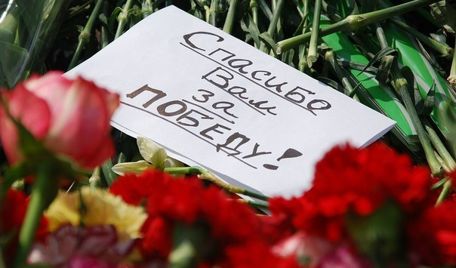
Воспитательный блок
Цикл образовательно-воспитательных проектов «Где прошло детство, там начинается Родина…»
Идея программы: всё, что вкладываем мы в наших детей сегодня, завтра даст соответствующие результаты. Сегодня мы воспитываем патриотов, деловых людей, значит, можно быть уверенными в развитии и становлении нормального общества и сильной державы.
Патриотами люди не рождаются, честь, настойчивость, чуткость не приходят сами по себе. Эти и другие качества необходимо целенаправленно и ежедневно воспитывать в детях, прежде всего в семье, но и в значительной степени в школе вклад родного города в дело Победы в Великой Отечественной войне, знакомство с людьми, вернувшими мир человечеству.

Slide 10
Цели и задачи реализации программы
Цели:
формирование нравственного, патриотического, социального поведения молодого поколения через восприятие истории жизни своих земляков в непосредственном личном общении; через восприятие истории своего города и Архангельской области;
обучение творческому оформлению своего восприятия знакомства с ветеранами войны и труда, формированию своего мнения, своего взгляда на происходящее.

Slide 11
Цели и задачи реализации программы
Задачи:
познакомить детей с ветеранами Великой Отечественной войны; познакомить детей с вкладом их семей в великую Победу;
расширить знания учащихся о событиях Великой Отечественной войны через историю Молотовска в 1941-45 гг
развить творческий потенциал и сформировать основы патриотического поведения путем приобщения к нравственным ценностям русского народа.

Slide 12
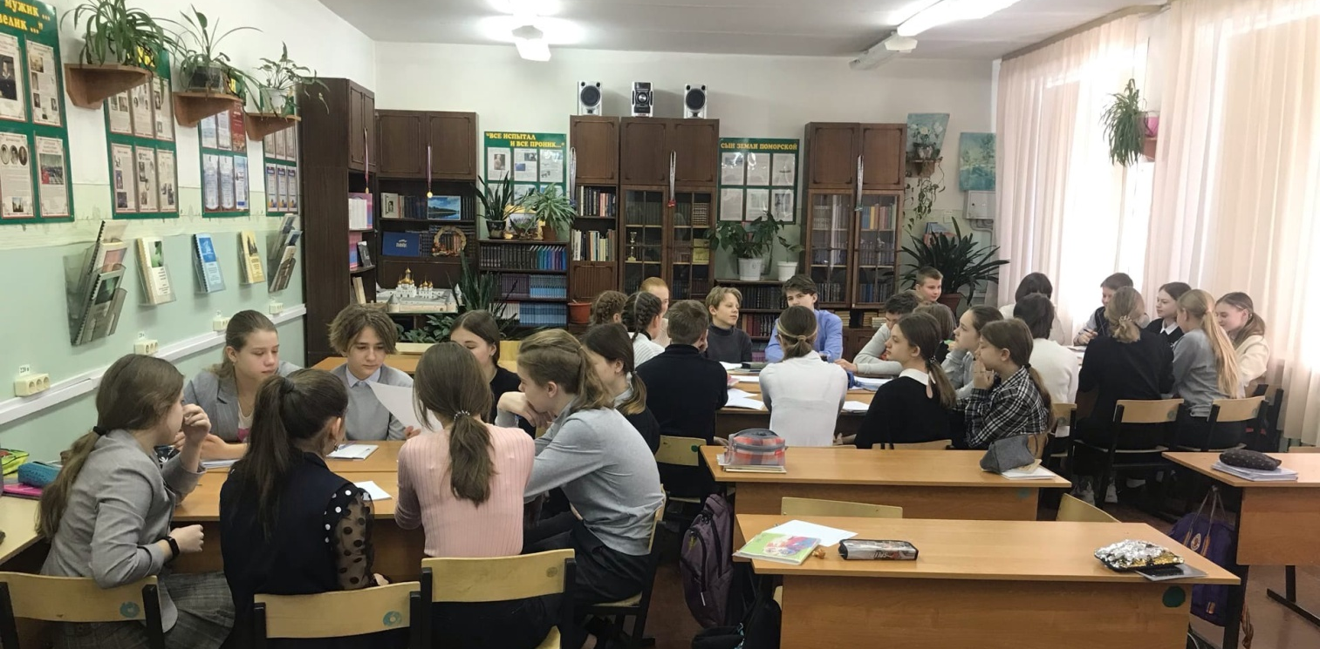
Образовательный проект «История моей семьи в истории Великой Отечественной войны» для пятиклассников
Цель проекта: воспитание патриотических чувств, гордости за свою Родину, за свою семью в процессе выполнения коллективного творческого проекта, укрепление внутрисемейных отношений, развитие практики реализации коллективных проектов в классе.
Планируемые образовательные результаты: написание книги «История моей семьи в истории Великой Отечественной войны» о судьбах прабабушек и прадедушек во время Великой Отечественной войны, оформ.ление Зала Памяти и Славы в школе.
(Обсуждение плана работы, выбор направлений, деление на группы)

Slide 13

Образовательный проект «История моей семьи в истории Великой Отечественной войны» для пятиклассников
Результат работы
обучающихся 5 А
класса и их родителей,
бабушек и
дедушек – сборник детских
работ ,
посвященный Победителям,
их родным и близким

Slide 14
ОбразовАТЕЛЬНЫЙ ПРОЕКТ «СЫН БЕЛОГО МОРЯ И ГОРДОЙ ДВИНЫ…»
ДЛЯ ШЕСТИКЛАССНИКОВ
Комментарий к главе: дети в союзе с родителями, бабушками и дедушками работают в течение учебного года, каждый узнаёт историю своего родного города, понимает вклад жителей города Молотовска в дело борьбы с фашизмом: завод № 402, эвакогоспитали, ленд-лиз.
Цель проекта: воспитание патриотических чувств, гордости за свою Родину, за своих земляков в процессе выполнения коллективного творческого проекта, укрепление внутрисемейных отношений, развитие практики реализации коллективных проектов в классе.
Планируемые образовательные результаты: продолжение оформления Зала Памяти и Славы в школе: следующего тематического раздела, посвященного родному городе Северодвинску - «Сын Белого моря и гордой Двины… », обучение детей ведению экскурсий в Зале для обучающихся школы и наших гостей.

Slide 15
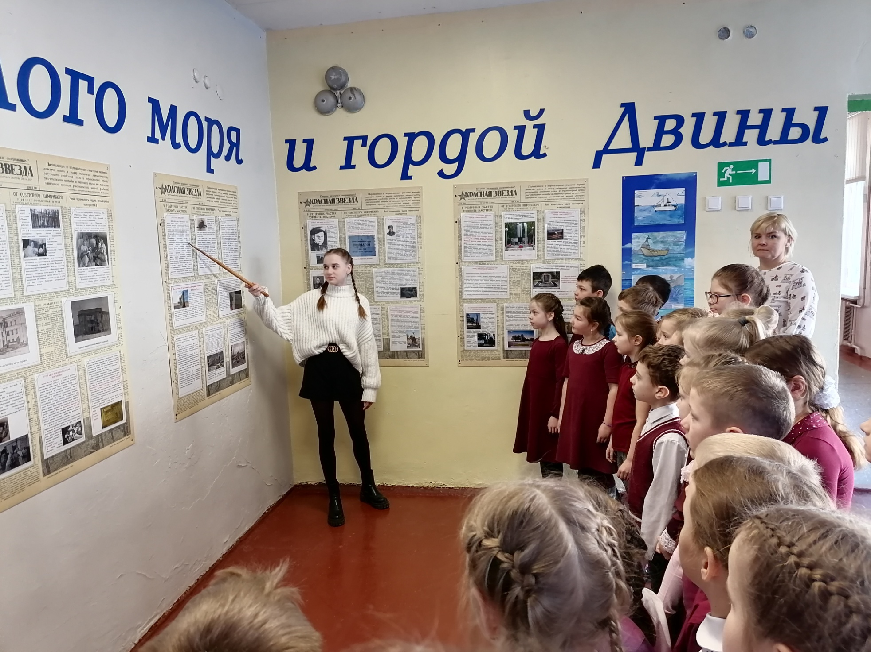
ОБРАЗОВАТЕЛЬНЫЙ ПРОЕКТ «СЫН БЕЛОГО МОРЯ И ГОРДОЙ ДВИНЫ…»
ДЛЯ ШЕСТИКЛАССНИКОВ (ЭКСКУРСИЯ ДЛЯ САМЫХ МАЛЕНЬКИХ)

Slide 16

ОБРАЗОВАТЕЛЬНЫЙ ПРОЕКТ «СЫН БЕЛОГО МОРЯ И ГОРДОЙ ДВИНЫ…»
ДЛЯ ШЕСТИКЛАССНИКОВ (МАТЕРИАЛЫ ДЛЯ ОФОРМЛЕНИЯ СТЕНДОВ)
В Молотовске в годы войны действовали четыре эвакогоспиталя. Самый большой из
них № 2522 располагался в восьмой школе. Он начал принимать раненых уже в августе
1941-го. Эвакогоспиталь № 4870 занял здание школы № 1. Бывшее управление
строительства 203 на ул. Торцева и по сей день украшает мемориальная доска: здесь
находился эвакогоспиталь № 4871. И последний из них - № 1142 – занимал сразу два
здания: одно – на углу ул. Советской и ул. Пионерской (на месте этого дома сегодня
пустырь), и второе – там, где сейчас находится Северодвинский краеведческий музей.
Здание эвакогоспиталя № 4871 на ул. Торцева. Здание эвакогоспиталя № 1142
(снесено). С начала Великой Отечественной войны Архангельская область
являлась госпитальной базой
Карельского фронта. В годы
войны в городе действовали
4 эвакогоспиталя. Под госпитали
были переданы благоустроенные
кирпичные здания: школа № 1,
школа № 7 (сейчас № 8), здание
Управления строительства, здание
роддома (сейчас здание музея).

Slide 17
ОБРАЗОВАТЕЛЬНЫЙ ПРОЕКТ «МОЯ МАЛАЯ РОДИНА»
ДЛЯ СЕМИКЛАССНИКОВ
Комментарий к главе: дети в союзе с родителями, бабушками и дедушками работают в течение учебного года, каждый узнаёт историю своего региона – Архангельской области, ее прошлое и настоящее, знакомится с главными отраслями производства, с историей культуры, медицины и образования, спортивными достижениями, природой и памятными местами.
Цель проекта: воспитание патриотических чувств, гордости за свою Родину, за свой родной край в процессе выполнения коллективного творческого проекта, укрепление внутрисемейных отношений, укрепление отношений в классе, продолжение развития практики реализации коллективных проектов в классе.
Планируемые образовательные результаты: создание в школе тематической выставки «Моя малая Родина».

Slide 18
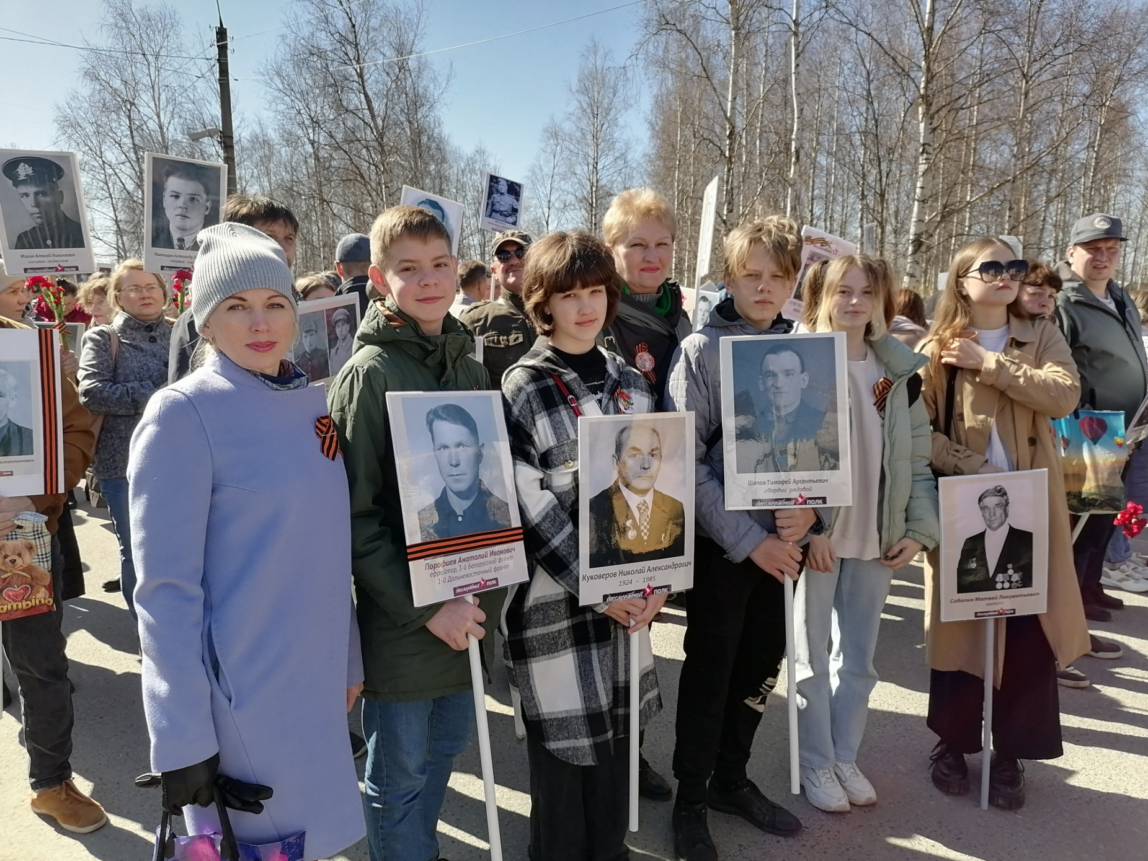
Растим патриотов

